Slide 1
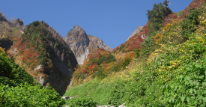
業務用施設等におけるネット・ゼロ・エネルギー・ビル（ZEB）化・省CO2促進事業のうち
国立公園宿舎施設の省CO2改修支援事業
補助
施策番号：13
平成28年度予算
2,550百万円（新規）
平成30年度予算案 50億円の内数（平成30年度からの新規事業）
実施期間：平成30年度～
担当課：自然環境局国立公園課（03-5521-8279）
再エネ導入・省エネ改修
で訪日観光客もUP！！
１．対象：自然公園法に基づく認可を受けた、国立公園内の宿舎事業施設
（民間のホテル、旅館等の民間建築物）
２．補助対象：太陽光発電設備、省CO２性能の高い空調・照明・給湯機器
等の導入に係る設備費用・工事費用
３．補助率：省エネ設備１／２ 太陽光設備１／３
イメージ
国立公園内の宿舎の大幅な低炭素化を実現。これにより「2030年CO2削減目標」を達成
【例】
省CO2設備等の導入に係る改修費用を
（１/２以内）を補助
（太陽光発電設備のみ１/３）
空調
照明
給湯
+
併せてトイレの洋式化、和洋室等の整備、英語による案内表記、Wifi整備等、インバウンド対応の改修も実施。(補助対象外)
2020年までに、 国立公園を訪れる 訪日外国人旅行者を
｢年間1,000万人｣へ
冷暖房・空調・給湯・照明等のエネルギー消費多い。
施設更新を迎える施設多い。
自然条件が厳しい場所。
平成30年度予算案 50億円の内数 （平成30年度からの新規事業）
補助率：1/2（太陽光発電設備のみ１／３）
担当 自然局公園課（03-5521-8279）

Slide 2
国立公園満喫プロジェクトとは（1/2）
明日の日本を支える観光ビジョン平成28年3月30日
■国立公園の「ナショナルパーク」としてのブランド化
－「国立公園満喫プロジェクト」として、まずは５箇所の国立公園で、「国立公園ステップアッププログラム2020」を策定し、訪日外国人を惹きつける取組を計画的、集中的に実施
国立公園満喫プロジェクト
■目標 2020年までに訪日外国人の国立公園利用者数を
現在の約２倍の1000万人に！
■基本的考え方
①「最大の魅力は自然そのもの」をコンセプトに、非日常な体験を世界の人々に提供
②最高の自然環境をツーリズムに開放し、高品質・高付加価値のインバウンド市場を創造

Slide 3
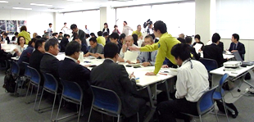
国立公園満喫プロジェクトとは（2/2）
平成28年7月
平成28年7月 先行的に取り組みを進める8公園を選定
検討の加速化
慶良間諸島国立公園
阿寒国立公園
○各知事等に省幹部が直接要請
○有識者の現地評価
関係省庁との連携
十和田八幡平国立公園
大山隠岐国立公園
○関係省庁の施策メニューの提示（ビジットジャパン、街並み整備、空屋対策、Wi-Fi環境整備など）
○関係省庁の出先機関が地域協議会に参加
阿蘇くじゅう国立公園
日光国立公園
霧島錦江湾
国立公園
伊勢志摩国立公園
９月 地域協議会の立ち上げ
９月
12月
12月 ： ステップアッププログラム策定
○ 国、県、市区町村、民間事業者は、取組をそれぞれ実施。
○ 進度に応じ、第２次補正予算の配分や29年度予算の配分を実施。
○ 進捗状況に応じて、プログラムをグレードアップ。
８ヵ所の国立公園における成果を全国の国立公園に水平展開

Slide 4
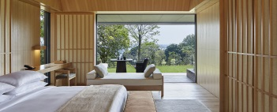
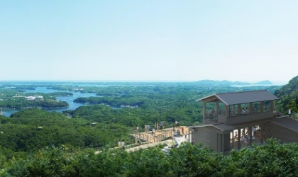
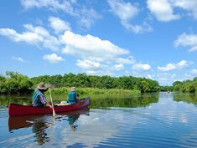
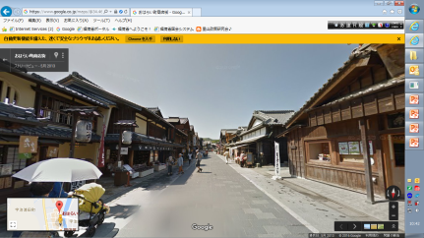
新たな展開施策
質の高いホテル誘致
公共施設の民間開放
○多様な階層に対応した宿泊施設を増やすため、特に上質なホテル等を誘致
○ビジターセンターや展望台等公共施設の一部を民間に開放、カフェ、ツアーデスク等を導入
受益者負担の仕組みの導入
景観の磨き上げ
○利用者が増えることで自然環境保全、施設の維持管理の充実が図れるよう、国立公園への入域料や利用者負担の仕組みを導入
○廃屋化した施設など景観のマイナス要素を取り除くことでプラスに転じていく
○電線地中化や町並み景観の改善とも連携

